Slide 1
Вычисление расстояний между вершинами сети
Гончарук Даниил 19.Б11-пу

Slide 2
Введение
Использованные методы:
Для оценки кратчайших расстояний: - Landmarks-Basic
- Landmarks-BFS
Для выбора опорных точек: - случайный выбор
- вершины с наибольшей степенью
- наилучшее покрытие
Исследуемые графы с указанием количества опорных точек и проведенных тестов:
CA-AstroPh: 20, 60 и 100 опорных точек; 100 тестов
Web_Google: 20, 60 и 100 опорных точек; 10 тестов
Vk: 5, 10 и 15 опорных точек; 5 тестов
Уменьшение количества опорных точек для графа vk обусловлено большим размером данного графа и долгим вычислением кратчайших расстояний от опорных точек до исследуемых вершин.
Используемый язык программирования: Python

Slide 3
CA-AstroPh

Slide 4
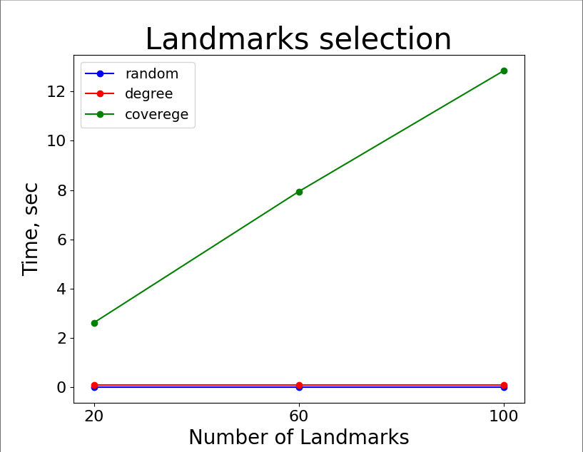
Время выбора опорных точек

Slide 5
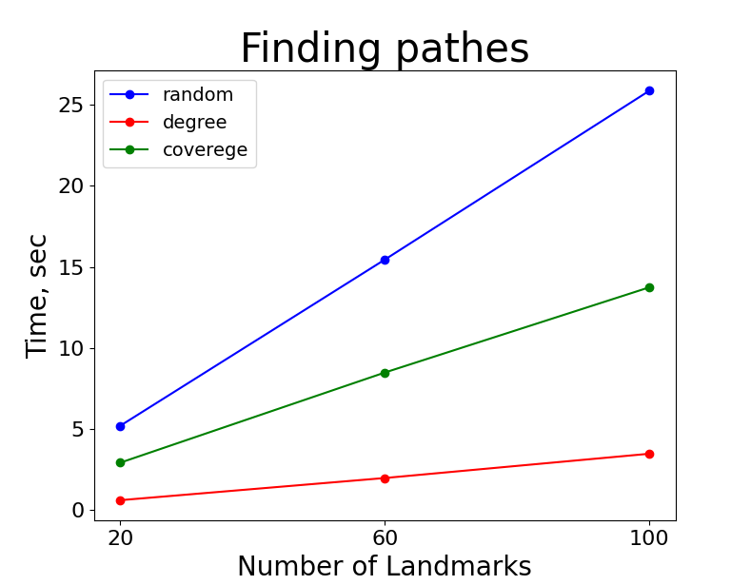
Время поиска кратчайших путей от опорных точек
до исследуемых вершин

Slide 6
Время работы Landmarks-Basic и Landmarks-BFS
Для сравнения также приводится среднее время вычисления точного расстояния между исследуемыми вершинами (BFS).
Time, ms
Landmarks count Methods | 20 |  |  | 60 |  |  | 100
 | Random | Degree | Coverage | Random | Degree | Coverage | Random | Degree | Coverage
BFS | 153,98350
Landmarks-Basic | 0,07144 | 0,05371 | 0,05291 | 0,11720 | 0,12473 | 0,16416 | 0,22029 | 0,20222 | 0,29754
Landmarks_BFS | 1,14520 | 7,67218 | 10,22073 | 3,37535 | 7,72283 | 11,74096 | 6,40785 | 9,52256 | 14,41573

Slide 7
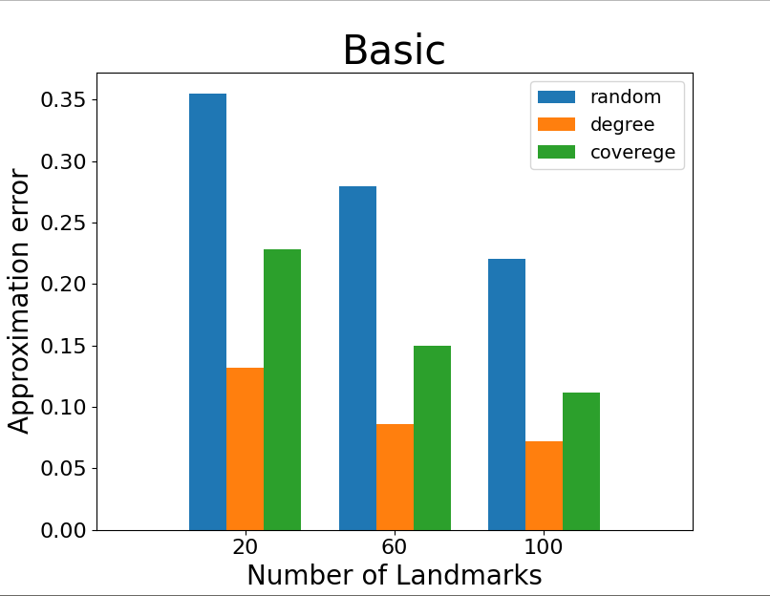
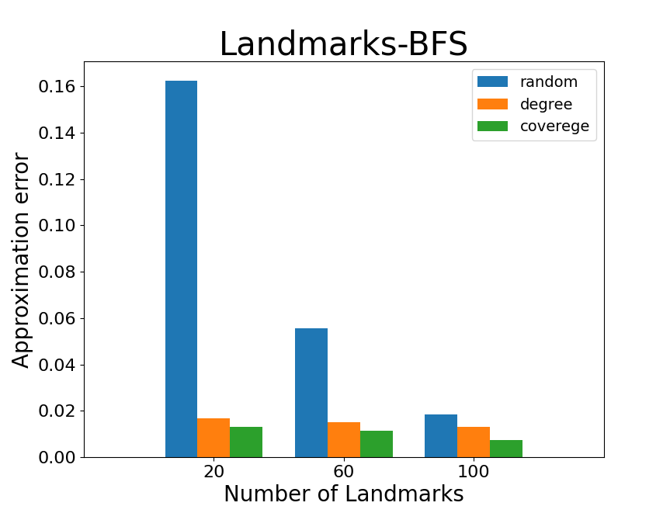
Ошибка оценки расстояния между исследуемыми
вершинами

Slide 8
Web_Google

Slide 9
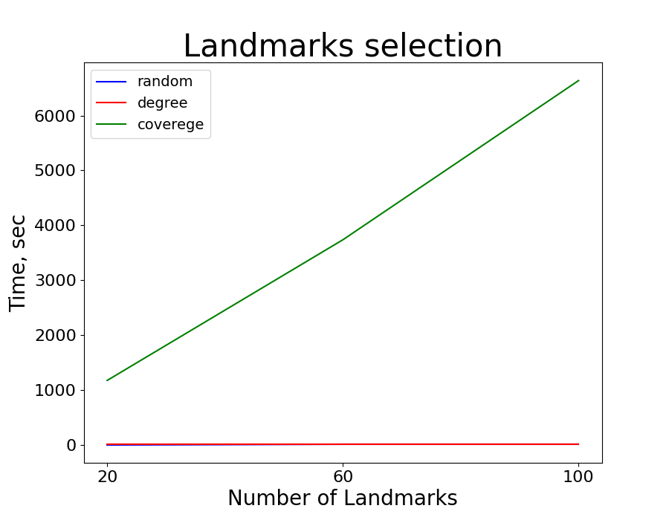
Время выбора опорных точек

Slide 10
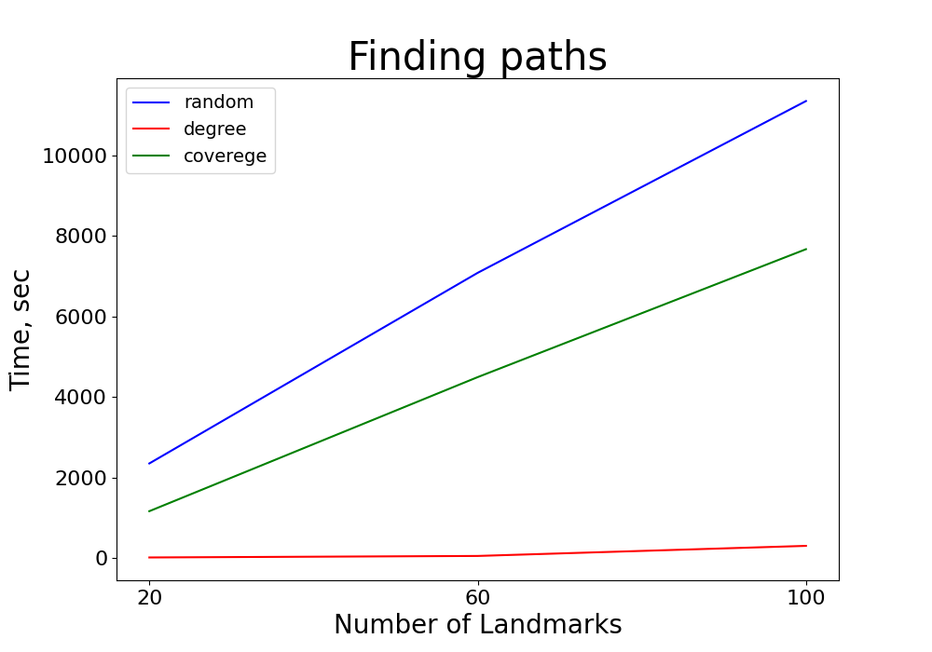
Время поиска кратчайших путей от опорных точек
до исследуемых вершин

Slide 11
Время работы Landmarks-Basic и Landmarks-BFS
Для сравнения также приводится среднее время вычисления точного расстояния между исследуемыми вершинами (BFS).
Time, ms
Landmarks count Methods | 20 |  |  | 60 |  |  | 100
 | Random | Degree | Coverage | Random | Degree | Coverage | Random | Degree | Coverage
BFS | 89685,44593
Landmarks-Basic | 0,04620 | 0,03648 | 0,03441 | 0,12717 | 0,09042 | 0,10733 | 0,18078 | 0,16238 | 0,16840
Landmarks_BFS | 1,13361 | 6,25972 | 9,22724 | 3,45334 | 6,54767 | 10,35130 | 76,39269 | 9,38524 | 89,25405

Slide 12
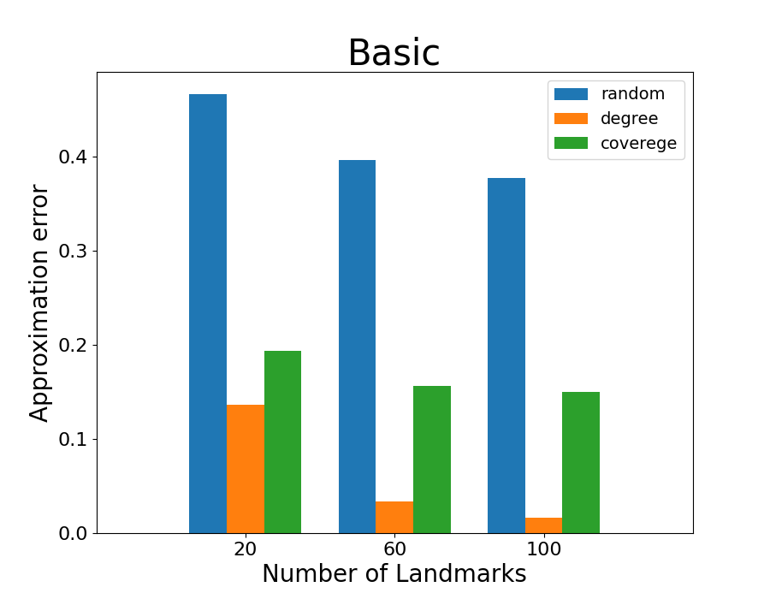
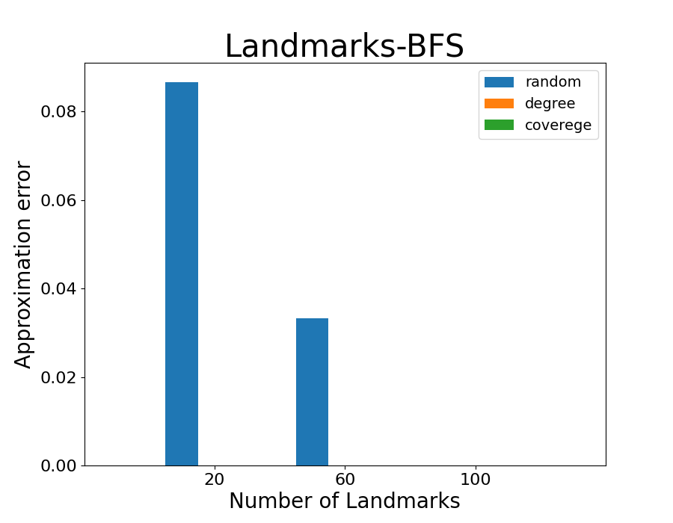
Ошибка оценки расстояния между исследуемыми
вершинами

Slide 13
VK

Slide 14
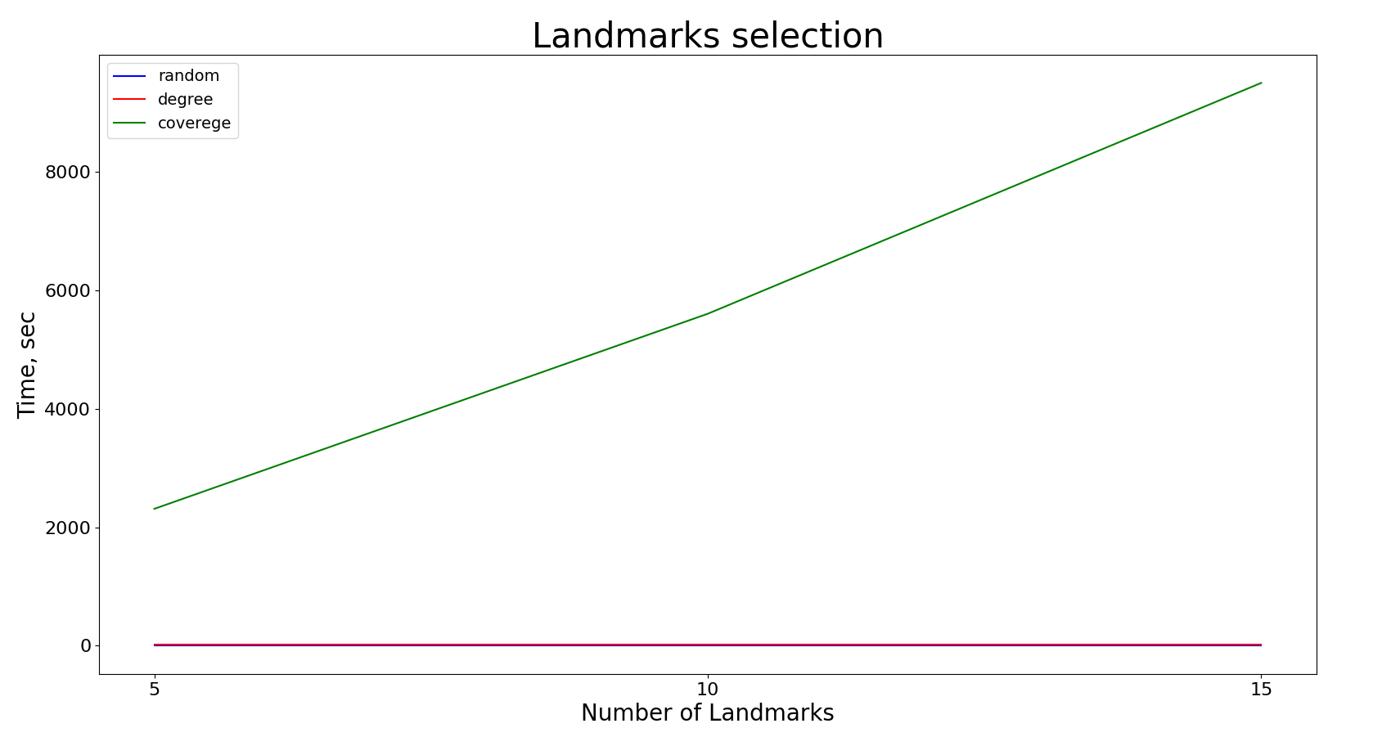
Время выбора опорных точек

Slide 15
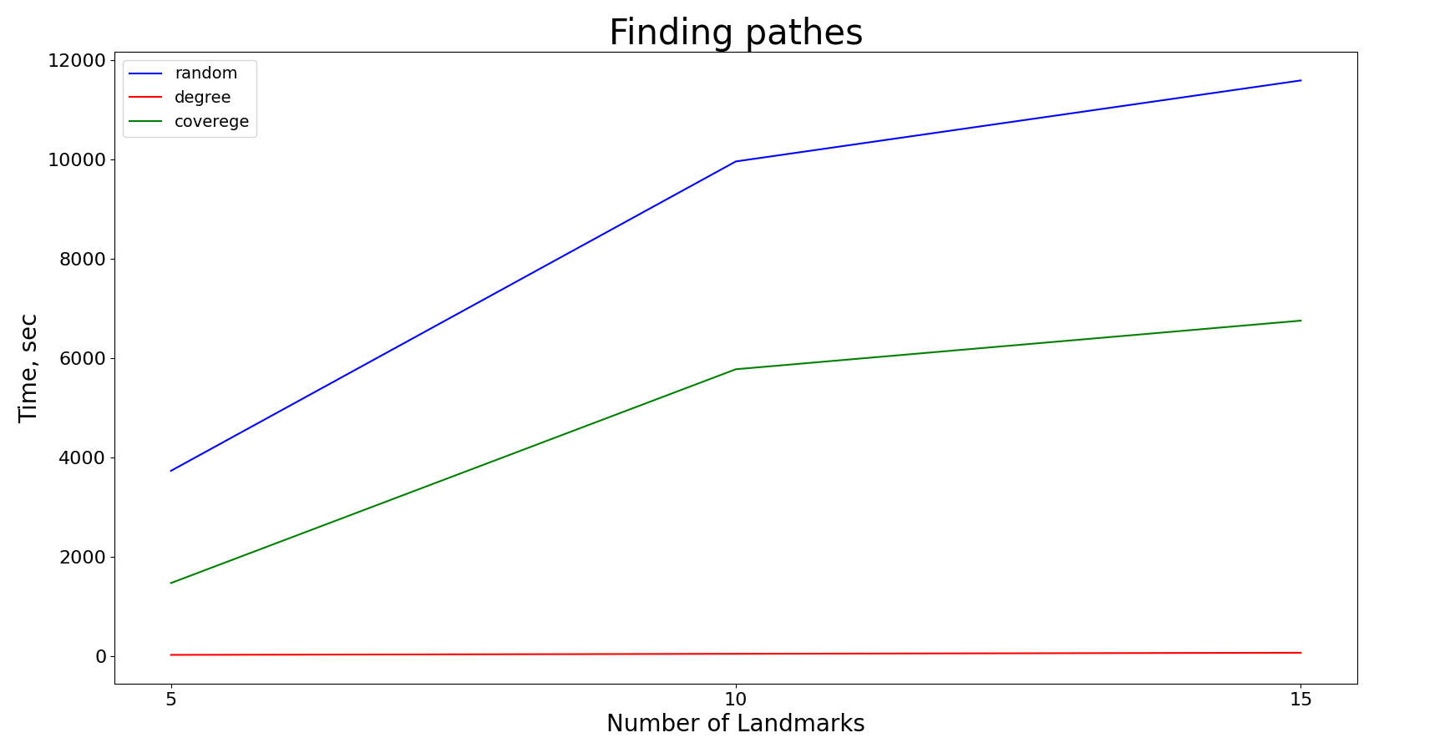
Время поиска кратчайших путей от опорных точек
до исследуемых вершин

Slide 16
Время работы Landmarks-Basic и Landmarks-BFS
Для сравнения также приводится среднее время вычисления точного расстояния между исследуемыми вершинами (BFS).
Time, ms
Landmarks count Methods | 5 |  |  | 10 |  |  | 15
 | Random | Degree | Coverage | Random | Degree | Coverage | Random | Degree | Coverage
BFS | 1016840,05031
Landmarks-Basic | 0,01920 | 0,01469 | 0,01478 | 0,02656 | 0,02026 | 0,02360 | 0,03442 | 0,03004 | 0,05908
Landmarks_BFS | 0,34654 | 1,87915 | 2,32528 | 0,91092 | 1,88454 | 2,62926 | 1,70974 | 2,22508 | 3,26564

Slide 17
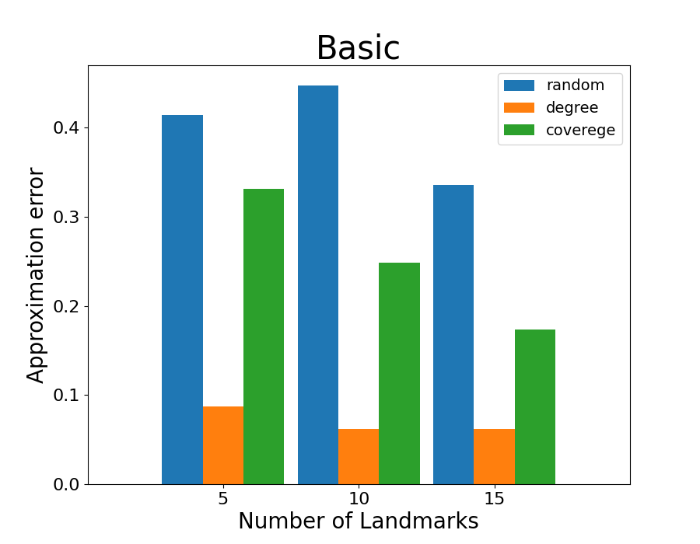
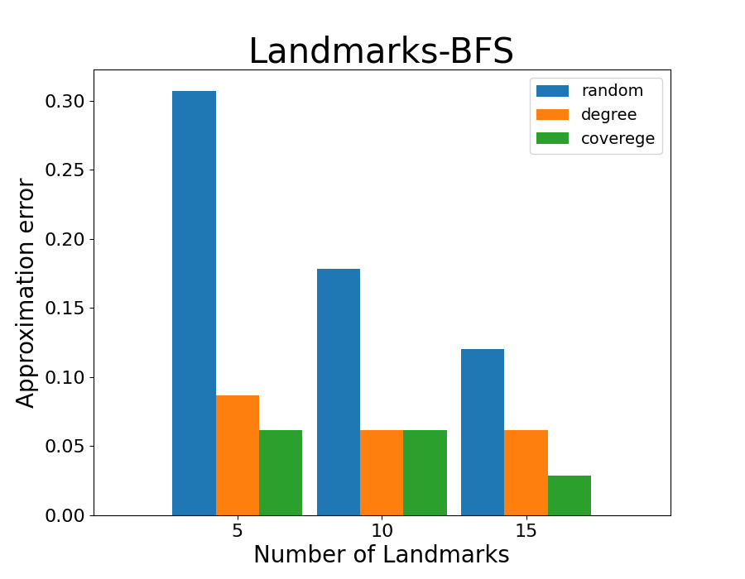
Ошибка оценки расстояния между исследуемыми
вершинами

Slide 18
Выводы
Время выбора марок методом наилучшего покрытия значительно дольше других методов
Опорные точки, выбранные случайным образом, дают худшую оценку кратчайшего пути
Количество опорных точек не дает значительного прироста в качестве оценки
Landmarks-BFS дает более качественную оценку кратчайшего пути, чем Landmarks-Basic

